Slide 1
Notes:
billedslide

Slide 2
Velkommen til peng’ pong
Hvad er Peng’ Pong?
Hverdagsøkonomi for mellemtrinselever
Udviklet i samarbejde med Danske Skoleelever
Find hele forløbet på www.pengpong.dk
Notes:
Peng’ Pong er et undervisningsmateriale for elever på mellemtrinnet om hverdagsøkonomi. I forløbet med Peng’ Pong møder eleverne øvelser, der udfordrer dem på deres vaner, får dem til at reflektere over deres prioriteringer og italesætter dilemmaer, de kender fra deres egen hverdag. Eleverne skal undervejs tage ansvar for egne valg og prioriteringer og sætte ord på dem.

Slide 3
Hvad skal vi i dag? – Mig og pengene
Introduktionsvideo
Prioriteringslegen
Spare op eller låne?
Min spaghetti bolognese
Fælles opsamling
Notes:
Introduktion til dagens program så eleverne får en oversigt over, hvad de skal igennem. Dagens hovedfokus er, at eleverne skal lære noget om at prioritere, noget om hvornår det er ok at låne, hvornår man bør spare op, samt hvordan man kan udfordre sine pengevaner.

Slide 4
Introduktionsvideo
Notes:
Afspil video: https://vimeo.com/461286490/bd7390c260

Slide 5
Prioriteringer
Hvad betyder det at prioritere?
Kan I komme med eksempler på prioriteringer?
Hvad prioriterer I hjemme hos jer selv?
Notes:
Hvordan prioriterer deres forældre? Har I stået i en situation, hvor I skulle prioritere?

Slide 6
Prioriteringsleg - video
Notes:
Afspil video: https://vimeo.com/461286601/8b15040486

Slide 7
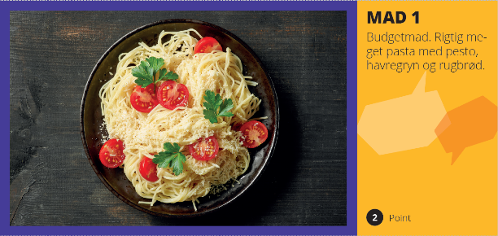
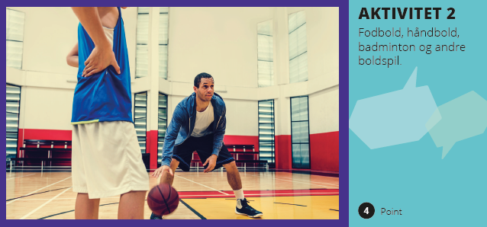
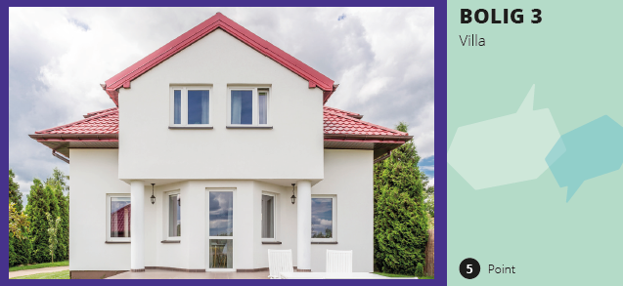
Prioriteringslegen - øvelse
Du skal i denne øvelse lære noget om, hvor vigtigt det er at kunne prioritere mellem ting
Du skal i øvelsen vælge, hvordan du vil prioritere mellem bolig, mad og fritidsaktiviteter
Notes:
Bliver uddybet mere på næste slide.
Del arkene ud, så de kan se de tre kategorier.

Slide 8
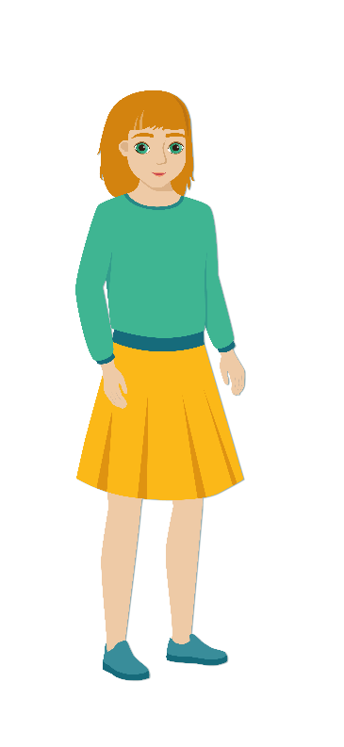
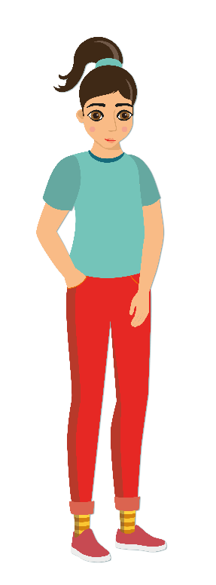
Prioriteringslegen - øvelse
Jeg prioriterer god mad ☺
Du får point, som du skal bruge til at vælge én ting fra hver kategori. Hvis du har point tilovers, er det opsparing til ferie eller en ting du gerne vil have.
Du oplever forskellige livssituationer, der forandrer dine muligheder
Jeg SKAL have råd til gaming
Notes:
Bed eleverne om at holde kortene i ro, og forklar reglerne.
1. del: – Eleverne sidder med alle brikkerne foran sig. Læreren er tovholder. Eleverne følges ad. – Eleverne skal prioritere hvordan de vil bo, hvad de vil spise, og hvilken fritidsaktivitet de vil gå til. – Eleverne har 10 point til at fordele på de 3 kategorier. – Eleverne sammenligner med sidemanden, inden læreren samler op. 2.del: Læreren kan fortælle, at der er sket en ændring i deres liv. De er blevet forfremmet og får nu en bedre løn. Derfor har de nu 15 point. – Lav øvelsen igen. 3 del: Læreren kan fortælle, at der er sket endnu en ændring i deres liv. Personen til venstre har arvet en masse penge og har derfor 19 point at bruge. Personen til højre har desværre mistet sit arbejde og har derfor kun 7 point at bruge. – Lav øvelsen igen. 4 del: Nu skal eleverne selv prøve at finde ud af, hvor mange point de har brug for til den måde, de gerne vil leve på. De vælger de 3 kort, der passer mest realistisk til det liv, de gerne vil have. – Lav øvelsen igen.

Slide 9
Prioriteringslegen
Hvad prioriterer du højest?
Hvordan føles det at have mange/få point?
Har alle mennesker lige mange point?
Hvor mange point har du brug for?
Hvorfor er det vigtigt at kunne prioritere?
Notes:
Det vigtige er at give dem forståelse for, at det er vigtigt at kunne prioritere, og at man ikke nødvendigvis har brug for mange penge/points for at kunne prioritere det, man gerne vil.

Slide 10
Spare op eller låne?
”Hvis jeg mangler penge, men har brug for noget – så låner jeg da bare nogle penge af en eller anden!”
”Jeg kunne aldrig finde på at låne penge af nogen. Jeg sparer altid op!”
Notes:
Snak om de to ekstremer – hvad synes I? Kender i typerne?

Slide 11
Mød Morten - Pengeekspert
Notes:
Afspil videoen: https://vimeo.com/461286545/ac3b4b9b6b

Slide 12
Spare op eller låne - øvelse
Du skal tage stilling til, om du vil spare op eller låne
Du får et svarark og en svartrekant, som du bruger til at vise, hvad du mener
Undervejs snakker vi om jeres svar
Notes:
Del arkene ud. Eleverne sætter først et kryds for sig selv. Og når underviseren beder om det, viser sin svartrekant.
I følges af i spørgsmålene. Kommer på de næste slides.

Slide 13
SPARE OP ELLER LÅNE 1
Du vil gerne have en ny iPhone, men du har kun 500 kr. Din gamle mobil virker stadig fint nok.
Hvad gør du?
Notes:
Læs højt. Lad dem sætte kryds. Vent til alle har taget stilling. Lad eleverne vise svaret med trekanten. Spørg nogle af eleverne, hvorfor de har svaret som de har gjort.
Eksempler til andet: Du kan sælge telefonen, og få flere penge til en ny iPhone. Du køber en model ældre, men brugt.

Slide 14
SPARE OP ELLER LÅNE 2
Dine forældre vil gerne købe et hus, men det vil tage dem mange år at spare op til det.
Hvad skal de gøre?
Notes:
Læs højt. Lad dem sætte kryds. Vent til alle har taget stilling. Lad eleverne vise svaret med trekanten. Spørg nogle af eleverne, hvorfor de har svaret som de har gjort.
Eksempler til andet: Vælge at flytte i lejlighed. Leje et hus. Købe andel i et rækkehus.

Slide 15
SPARE OP ELLER LÅNE 3
Din storesøster har brug for en ny computer til skolearbejde. Hendes gamle er lige gået i stykker.
Hvad synes du hun skal gøre?
Notes:
Læs højt. Lad dem sætte kryds. Vent til alle har taget stilling. Lad eleverne vise svaret med trekanten. Spørg nogle af eleverne, hvorfor de har svaret som de har gjort.
Eksempler til andet: Købe en brugt. Købe en på afbetaling. Låne en computer, imens den gamle bliver repareret.

Slide 16
SPARE OP ELLER LÅNE 4
Din mor har fødselsdag, og hun ønsker sig en dyr vase. Du vil rigtig gerne gøre hende glad, men du har ikke pengene til vasen før næste måned.
Hvad gør du?
Notes:
Læs højt. Lad dem sætte kryds. Vent til alle har taget stilling. Lad eleverne vise svaret med trekanten. Spørg nogle af eleverne, hvorfor de har svaret som de har gjort.
Eksempler til andet: Laver et hjemmelavet gavekort til hende på en vase. Laver din egen vase at genbrugsmaterialer – det er tanken der tæller.

Slide 17
SPARE OP ELLER LÅNE 5
Du er ude at shoppe og ser nogle vildt fede sko. Du har ikke råd, men du har snart fødselsdag.
Hvad gør du?
Notes:
Læs højt. Lad dem sætte kryds. Vent til alle har taget stilling. Lad eleverne vise svaret med trekanten. Spørg nogle af eleverne, hvorfor de har svaret som de har gjort.
Eksempler til andet: Shopper i genbrug. Pifter dine egne sko op ved at tegne på dem. Spørger om du kan få flere huslige pligter.

Slide 18
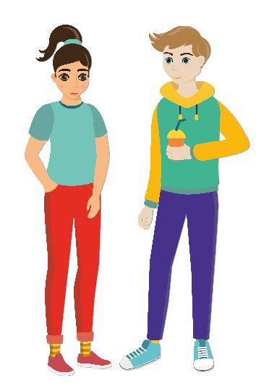
Spare op eller låne - opfølgning
Hvilke spørgsmål var det sværest at tage stilling til?
Hvad er ok at låne til?
Hvad er det bedst at spare op til?
Notes:
Det er vigtigt at eleverne får forståelse for:
Det er ok at låne penge til nogle ting, men generelt er det bedst at spare op
Lån gerne penge af mor og far

Slide 19
Brain-break
Notes:
Lille and med vinge
Stil jer bag stolen.
Sig sætningen ”en lille, en lille, en lille and med x”
Ved x sætter du først vinge, vinger, fod, fødder, rumpe og næb. Lav bevægelser der passer til.
Tæl til ti
Stil jer i en rundkreds.
I skal i fællesskab tælle til ti.
MEN der er kun en der må sige tallet.
Start forfra, hvis nogle siger det på samme tid.
Link til DSE-ideer
https://sway.office.com/Fu7xi53x1XaeAKKr?ref=Link

Slide 20
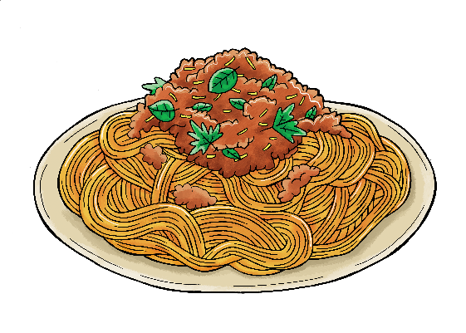
Min spaghetti bolognese - øvelse
Hvad vælger du at handle ind til din spaghetti bolognese?
Notes:
Øvelsen går ud på, at eleverne skal handle ind til en spaghetti bolognese. Eleverne får en indkøbsseddel, så de ved, hvad der skal handles. Nogle af varerne har de i forvejen derhjemme, fx olie, krydderier og forskellige grøntsager. Eleverne skal handle ind til at lave retten til en familie på 4-6 personer.
Uddel indkøbslisten. Fordel derefter vare kategorierne rundt i klassen. Så kød er i et hjørne, pasta i et andet osv.

Slide 21
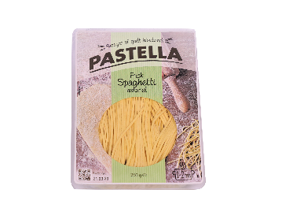
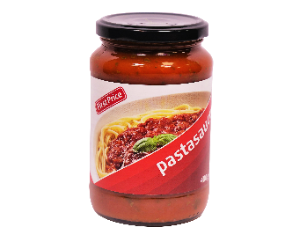
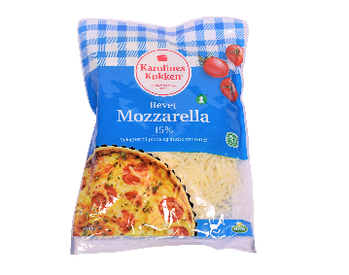
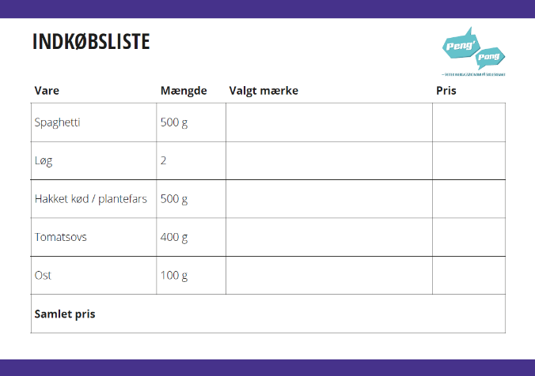
Min spaghetti bolognese - fremgangsmåde
Vælg dine varer uden at se på prisen først. Tag en vare af gangen.
Tjek prisen på bagsiden og noter den på din indkøbsseddel. Husk, at du ikke må vise prisen til andre.
Regn den samlede pris for din spaghetti bolognese ud.
Notes:
Vær tydelig ift regler. Vælg først, kig bagefter, og vis ikke prisen til andre.
Husk at prisen på varene er for det antal gram de skal have – så det er regnet ud på forhånd.

Slide 22
Min spaghetti bolognese - Prioriteringer
Hvilken sammenhæng er der mellem ens indkøb og ens prioriteringer?
Den dyreste opskrift: | Ca. 125 kr.
Den billigste opskrift: | Ca. 55 kr.
Forskel: | Ca. 70 kr.
Forskel på et år:
365 dage x 70 kr. = 25.550 kr.
Notes:
Svar på den dyre og den billige. Billige ca. 58 kr. Dyre ca. 125 kr. Næsten 70 kr i forskel. På et år bliver det over 25000 kr.
Det er vigtigt at snakke om at man kan vælge noget andet, end det man er vant til. Lav sammenkædning til prioriteringer, hvis man vælger økologisk er det en prioritering, og betyder at der er andet man måske må nedprioritere, hvis man køber billigt, har man måske penge til at prioritere noget andet i sit liv (mobil, PC, ferie osv.)

Slide 23
Min spaghetti bolognese - Fælles opsamling
Var der noget, I blev overraskede over?
Vil du handle anderledes ind fremover?
Hvorfor tror I, at I har valgt de varer, I har?
Pris og kvalitet (fx økologi)
Vaner hjemmefra
Varens udseende
Notes:
Det er vigtigt at slå fast, at det er helt i orden at vælge dyre varer og/eller økologiske varer, og at det simpelthen er et spørgsmål om, hvad man prioriterer. Samtidigt er det væsentligt at snakke om, at mange valg er foretaget ud fra vaner, og at alle de valg er mulige at ændre på - man kunne prøve den billige version, måske er den lige så god eller bedre.

Slide 24
Opsamling på dagen
Hvad har jeg lært i dag?
Hvad vil jeg fortælle om dagen, når jeg kommer hjem?
Er der noget, jeg vil gøre anderledes fremover?
Husk at tage de andre Peng’ Pong moduler – www.pengpong.dk
Notes:
For at viden rodfæster sig, kan det være godt med gentagelser og opsummeringer. Punktet skal sætte fokus på, hvad eleverne har lært i modulet, og gøre dem opmærksomme på, at de har mulighed for at forandre vaner og adfærd på baggrund af det, de har lært.

Slide 25
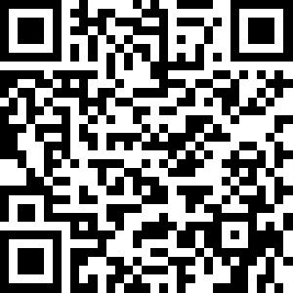
Evaluering
Scan QR koden, og besvar det korte spørgeskema.
Eller gå ind på linket: https://bit.ly/3yrigYn

Slide 26
Tag materialerne med hjem
Husk at tage materialerne med hjem, og fortæl om hvad du har lavet og lært i dag
Prøv at lave ”Prioriteringslegen” med en fra din familie. Husk at bruge forskellige pointtal.
Du kan også lave øvelsen ”Spare op eller låne?”, ved at give svartrekanten til en anden og læse spørgsmålene op fra dit ark

